Slide 1


Всепогодные фиксированные сетевые видеокамеры, модели:
TNB-4036 FE
TNB-2036 FE
TNB-1336 FE

Slide 2


Содержание
Содержание
Краткое введение и сравнение
Структура аппаратных компонентов
Качество изображения и функциональные особенности
2

Slide 3
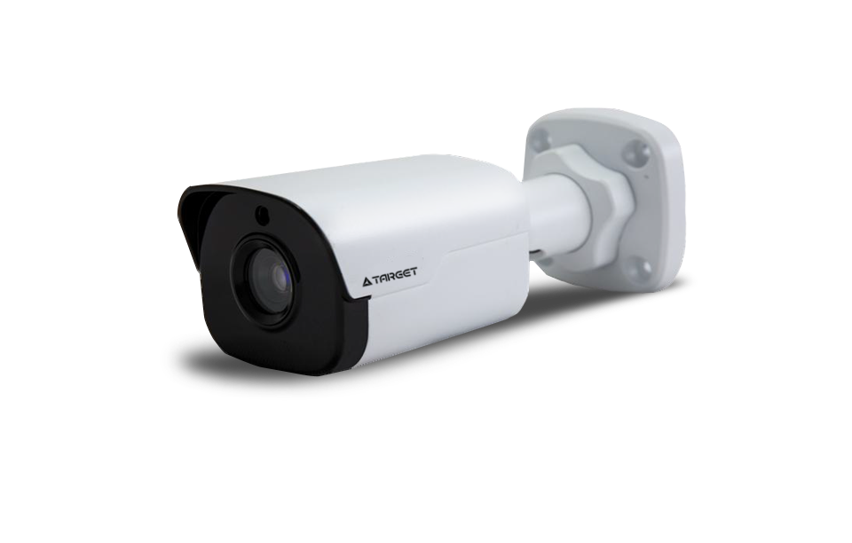
Краткое введение и сравнение
Внешний вид и габаритные размеры
Длина 157,3 мм
Высота 63 мм
Ширина 62,4 мм
63 мм
157,3 мм
62,4 мм
3

Slide 4
Краткое введение и сравнение
Модельный ряд
Модель | Разрешение | Объектив | WDR | Разъемы
TNB-4036 FE | 2592x1520 | 3.6мм | True, до 120dB | 12V DC PoE
TNB-2036 FE | 1920x1080 | 3.6мм | Цифровой | 12V DC PoE
TNB-1336 FE | 1280x960 | 3.6мм | Цифровой | 12V DC PoE
4

Slide 5
Основные характеристики
Краткое введение и сравнение
Оптика
Сжатие видео
Совместимость
Эксплуатация
Оптическое стекло с высоким коэффициентом пропускания
ИК- лучей
Светодиоды последнего поколения, использующиеся в автомобильной отрасли
Интеллектуальная ИК-подсветка
Функция 3D DNR
Формат сжатия H.264
Тройной видеопоток
Функция ROI
Пользовательское OSD меню
Маскирование
Детекция движения
Режим Коридор (1080P)
Оптический WDR
Функция Defog
Поддержка стандартов ONVIF 2.5
Источник питания DC 12V или PoE
Диапазон питания ±25%
Широкий диапазон рабочих температур от -35° до 60°C
Степень защиты корпуса IP66
5

Slide 6
Краткое введение и сравнение
Сравнение с другими моделями
 | Параметр | Камеры TARGET | Камеры других производителей | Примечание
Модель | 1080P/4MP | TNB-4036 FE^{4MP} TNB-2036 FE | XX-2CD2032-I ^{3MP}
 | 720P | TNB-1336 FE | XX-2CD2012-I
Оптика | Сенсор | 1/2.8”(1080P) 1/3”(720P) | 1/3” | Используется последняя разработка Sony
 | ИК-стекло | V | X
 | ИК-подсветка | Светодиоды OSRAM | Светодиоды малого размера | Более эффективное освещение
 | Интеллектуальная ИК- подсветка | V | V | Более корректная работа
 | Функция Defog | V | X
 | Настройка сцены по расписанию | V | X
Сжатие видео | Количество видео потоков | Три | Два
Сеть | Передача данных по протоколу iSCSI | Двойное подключение к хранилищам iSCSI | Одинарное подключение к хранилищам iSCSI
Эксплуатация | Диапазон питания | ±25% | ±10%
6

Slide 7
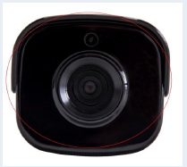
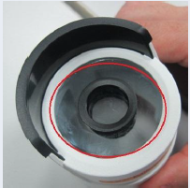
Структура аппаратных компонентов
Структура аппаратных компонентов
Сравнение ИК-фильтра
Изображение | Тип стекла объектива | Преимущества | Применение
 | Стекло с ИК-фильтром | Фильтр ИК-диапазона увеличивает коэффициент пропускания инфракрасных лучей до 93% и снижает скопление насекомых в ночное время | Используется при снижении уровня освещенности окружающей среды при включенной ИК-подсветке
 | Обычное стекло | Коэффициент пропускания инфракрасных лучей до 85% | Используется при снижении уровня освещенности окружающей среды при включенной ИК-подсветке
Модель TARGET
Модель стороннего
производителя
7

Slide 8
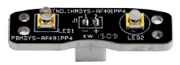
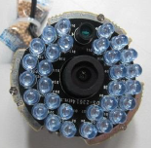
Структура аппаратных компонентов
Структура аппаратных компонентов
Сравнение ИК-подсветки
Изображение | Тип ИК-подсветки | Преимущества | Применение
 | Светодиоды OSRAM | Более эффективное и равномерное освещение, длительный срок службы | Используется при снижении уровня освещенности окружающей среды при включенной ИК-подсветке
 | Светодиоды малого размера | Малоэффективное освещение, короткий срок службы | Используется при снижении уровня освещенности окружающей среды при включенной ИК-подсветке
Модель TARGET
Модель стороннего
производителя
8

Slide 9
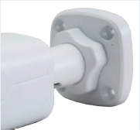
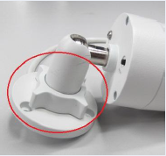
Структура аппаратных компонентов
Структура аппаратных компонентов
Сравнение кронштейнов
Изображение | Дизайн кронштейна | Преимущества | Применение
 | Уникальный дизайн кронштейна максимально облегчающий установку камеры | Быстрый монтаж, не требующий дополнительного удерживания камеры | Монтаж камеры
 | Обычный дизайн | Во время монтажа необходимо придерживать руками и кронштейн и камеру | Монтаж камеры
Модель TARGET
Модель стороннего
производителя
9

Slide 10
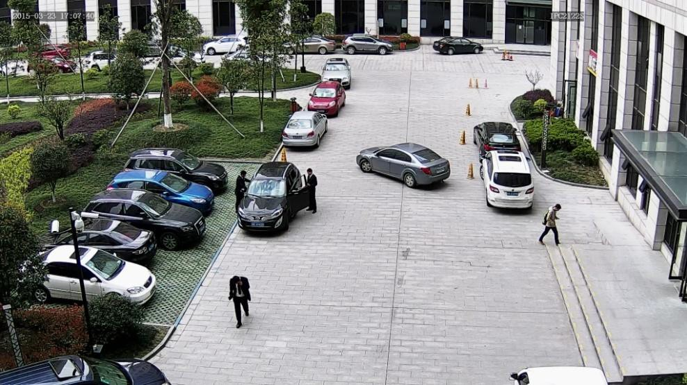
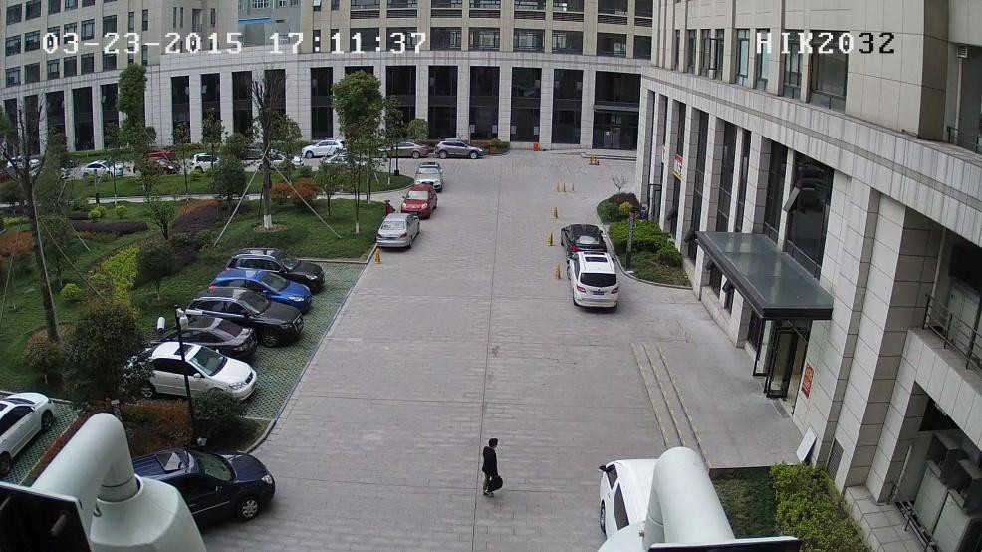
Структура аппаратных компонентов
Качество изображения и функциональные особенности
Сравнение изображения при дневном освещении
Модель TARGET TNB-2036 FE
Модель стороннего производителя
Xxxx-2CD2032 (3MP)
Качество изображения | Четкое изображение, естественные цвета | Туманное изображение, тусклые цвета
Шум | Присутствуют малозаметные шумы, не влияющие на качество изображения | Присутствуют видимые шумы, значительно влияющие на качество изображения
10

Slide 11
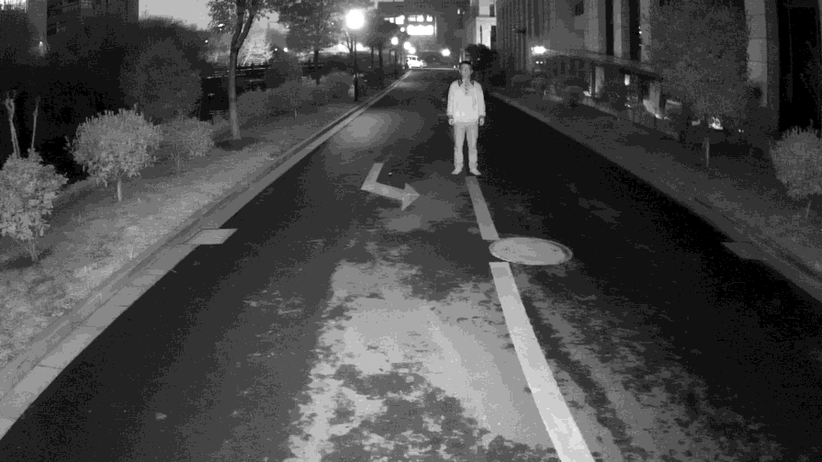
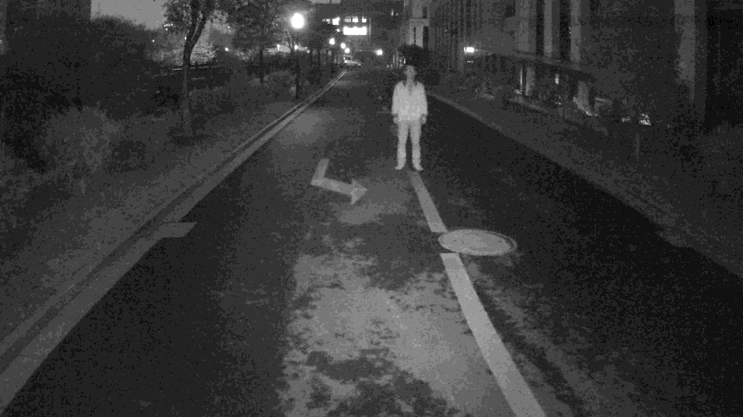
Структура аппаратных компонентов
Качество изображения и функциональные особенности
Сравнение изображения при ночном освещении
Модель TARGET TNB-2036 FE
Модель стороннего производителя
Xxxx-2CD2032 (3MP)
Качество изображения | Четкое изображение, ровные контуры объектов, равномерное освещение | Тусклое изображение, размытый контур объектов
Шум | Присутствуют малозаметные шумы, не влияющие на качество изображения | Присутствуют видимые шумы, мерцания, значительно влияющие на качество изображения
11

Slide 12
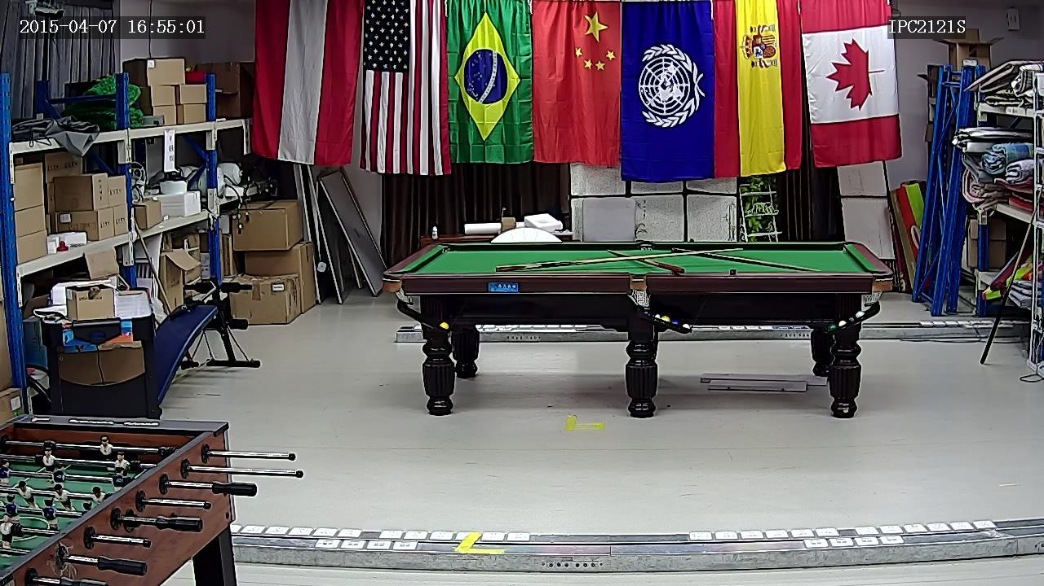
Структура аппаратных компонентов
Качество изображения и функциональные особенности
Качество изображения при дневном освещении
Видеокамеры TARGET серии TNB-ХХХХ FE
Четкое, ясное изображение
с естественными цветами и
отсутствием шумов.
12

Slide 13
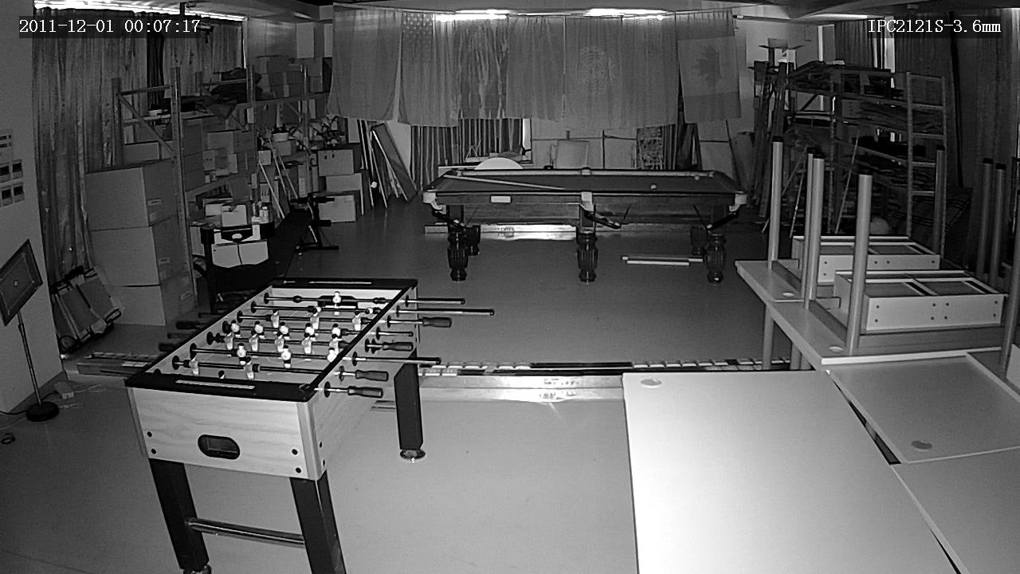
Структура аппаратных компонентов
Качество изображения и функциональные особенности
Качество изображения при ночном освещении
Видеокамеры TARGET серии TNB-ХХХХ FE
Четкое, не пересвеченное
изображение с равномерным
распределением освещения
ИК-подсветки и незначительным
количеством шума. Контуры
объектов ровные и четкие.
13

Slide 14
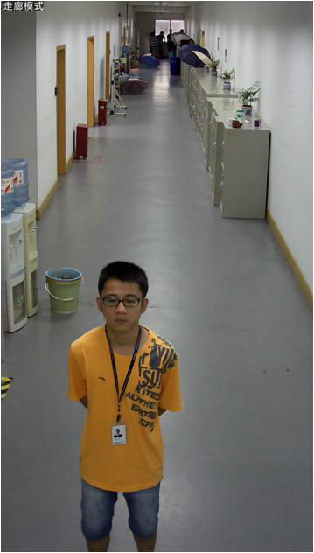
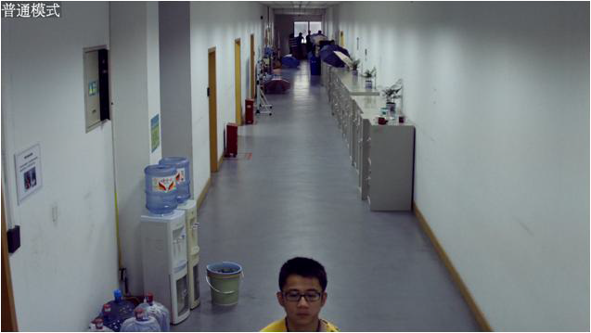
Структура аппаратных компонентов
Качество изображения и функциональные особенности
Отображение в режиме коридор
Видео в режиме Коридор ориентировано вертикально, в формате 9:16. Идеально для наблюдения за узкими областями. Позволяет формировать изображения максимального качества с оптимальным и использованием ресурсов матрицы камеры, сети и серверов.
Формат отображения 16:9
Формат отображения 9:16
14

Slide 15
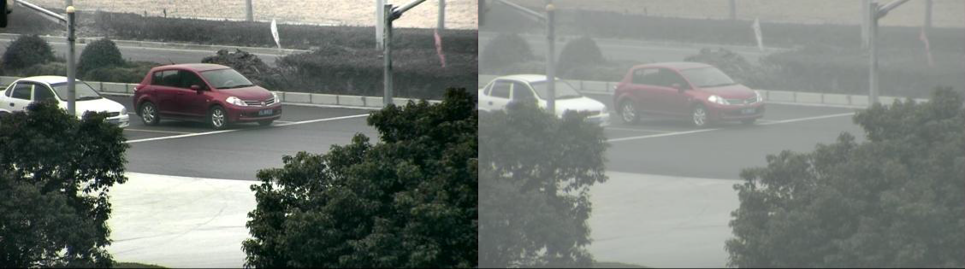
Структура аппаратных компонентов
Качество изображения и функциональные особенности
Функция Defog
Функция автоматического устранения тумана позволяет камере при обнаружении в зоне наблюдения тумана отфильтровывать его цифровым способом, обеспечивая четкость и ясность видеоизображения.
Функция Defog включена
Функция Defog выключена
15

Slide 16
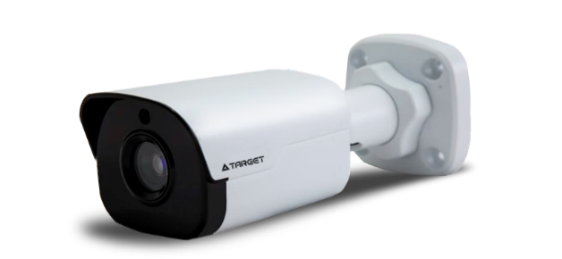



Структура аппаратных компонентов
Качество изображения и функциональные особенности
Одновременное вещание в трех видео потоках
Возможность одновременного вещания в трех различных видео потоках, с индивидуально настраиваемыми частотой кадров, форматами сжатия видео и разрешение отображения, что позволяет оптимальным образом использовать пропускную способность сети, а также дисковое пространство.
Локальное наблюдение
Разрешение 4M, 20 к/сек
1080P, 25 к/сек
Удаленное наблюдение
Разрешение D1, 25 к/сек
Запись архива
Разрешение 1080P/ 720P, 5 к/сек
16

Slide 17
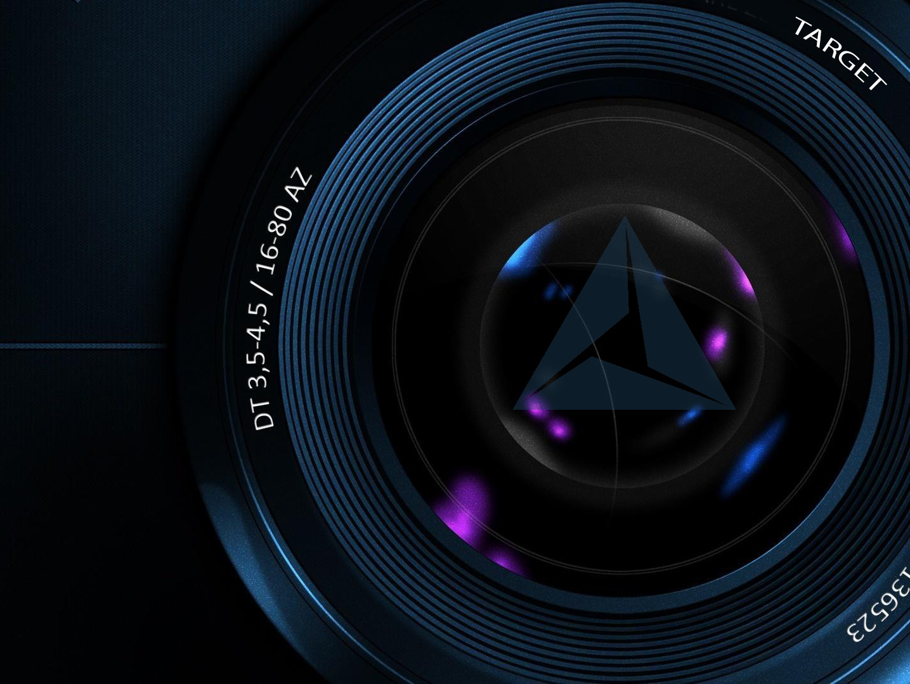
www.target-ip.ru

